Slide 1

講師簡介
江舜智

Slide 2
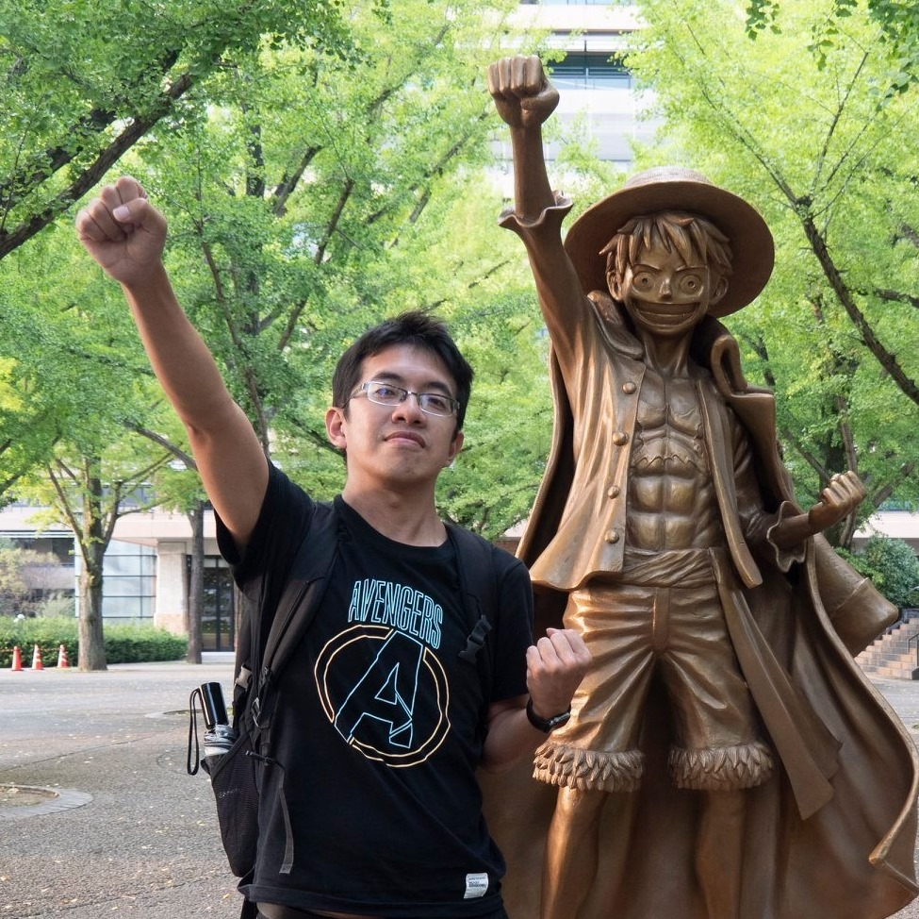
江舜智
紅色死神
https://www.wingzero.tw
FB: deathhell

Slide 3


Slide 4


Slide 5


Slide 6





Slide 7




Slide 8



Slide 9


Slide 10



Slide 11



Slide 12
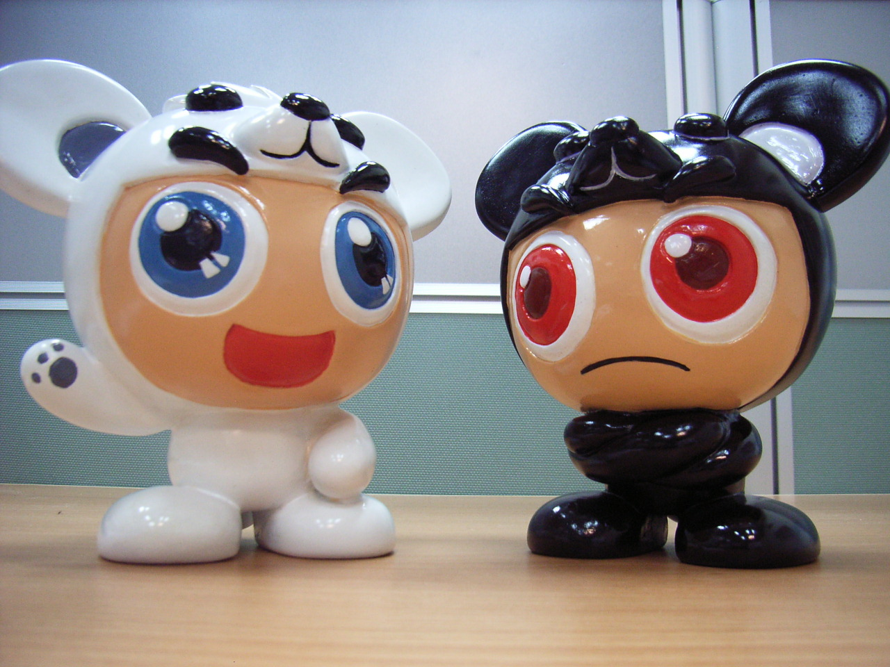


Slide 13
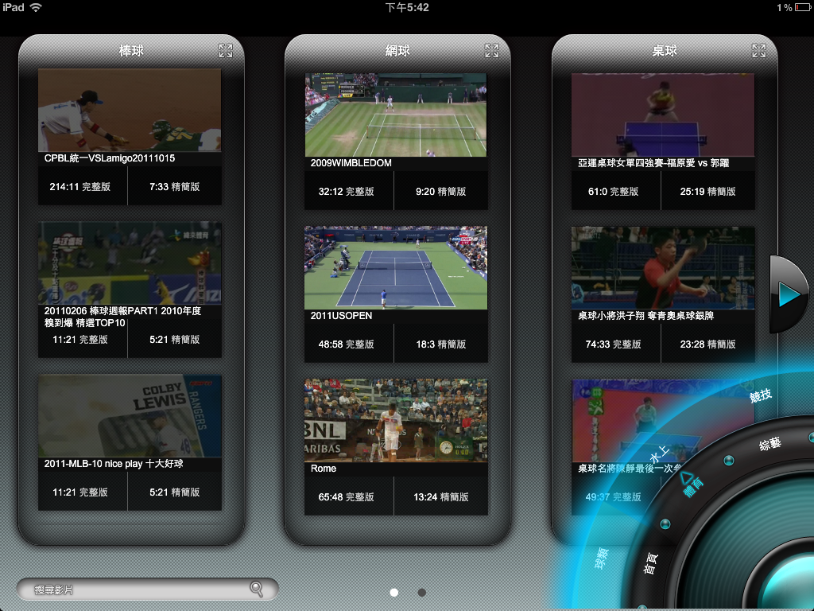

Slide 14
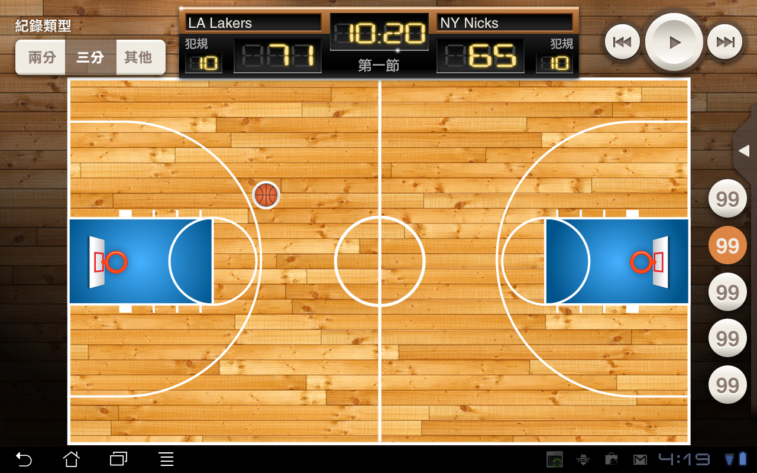

Slide 15
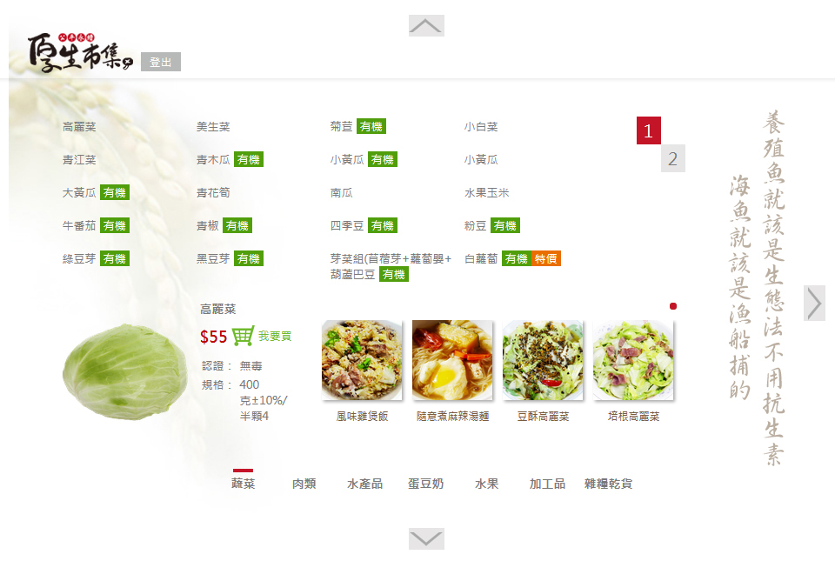

Slide 16
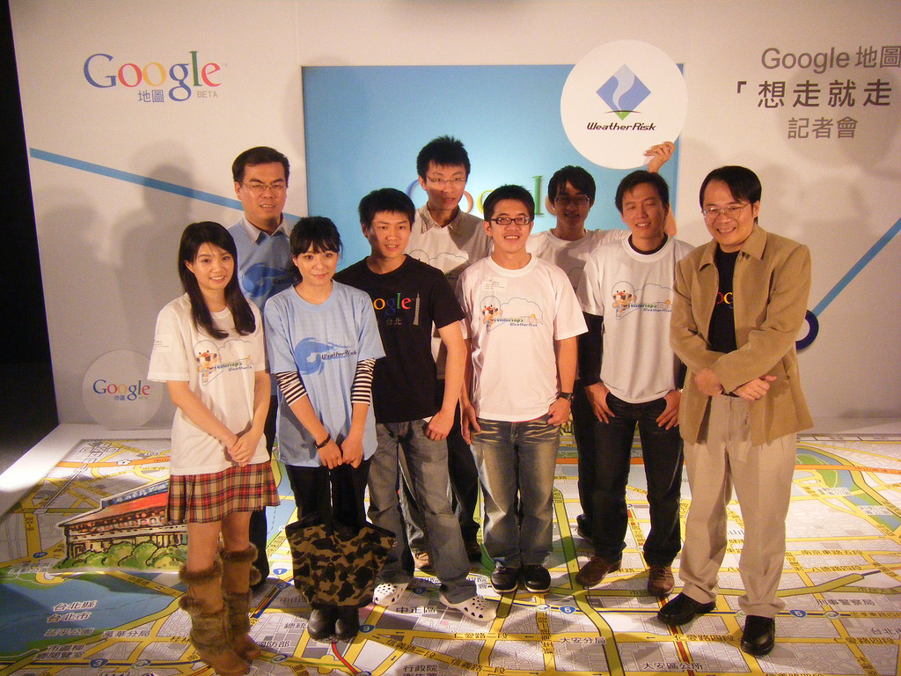

Slide 17
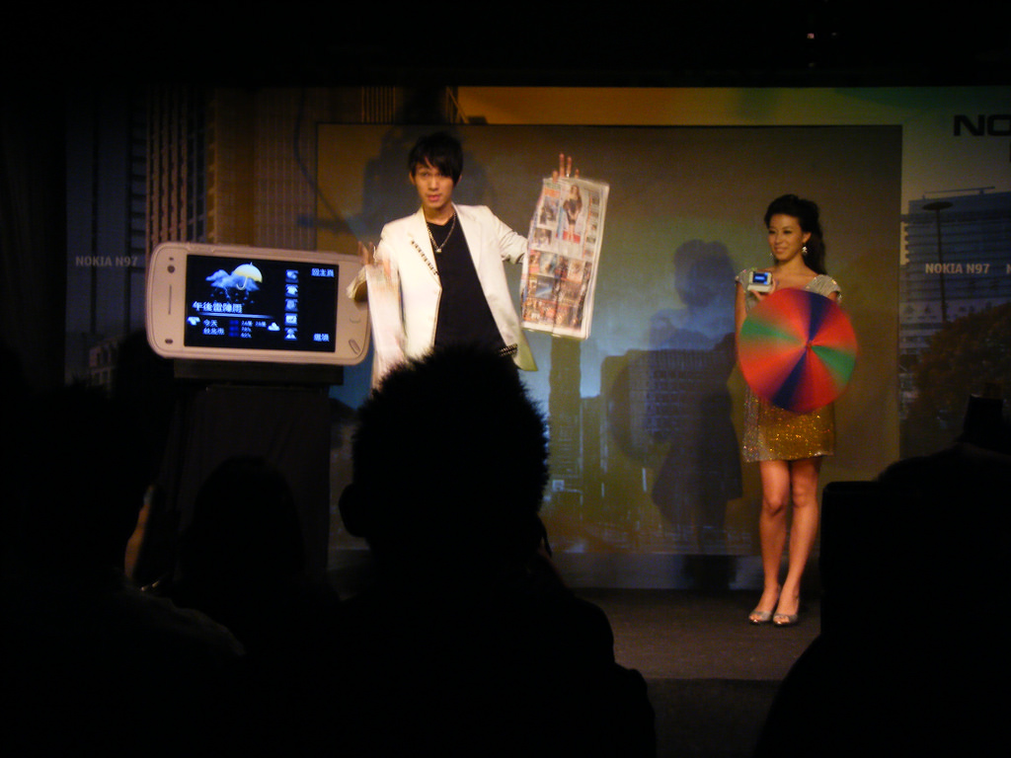

Slide 18
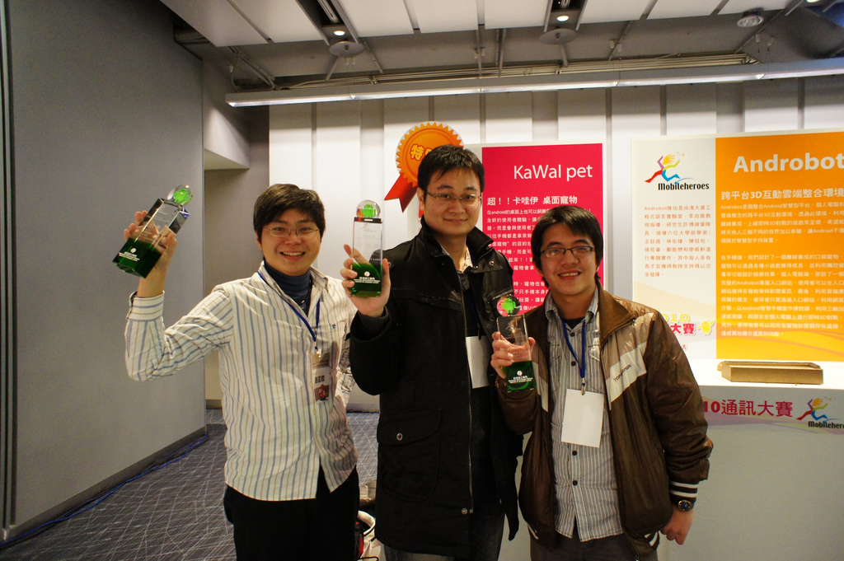

Slide 19


Slide 20
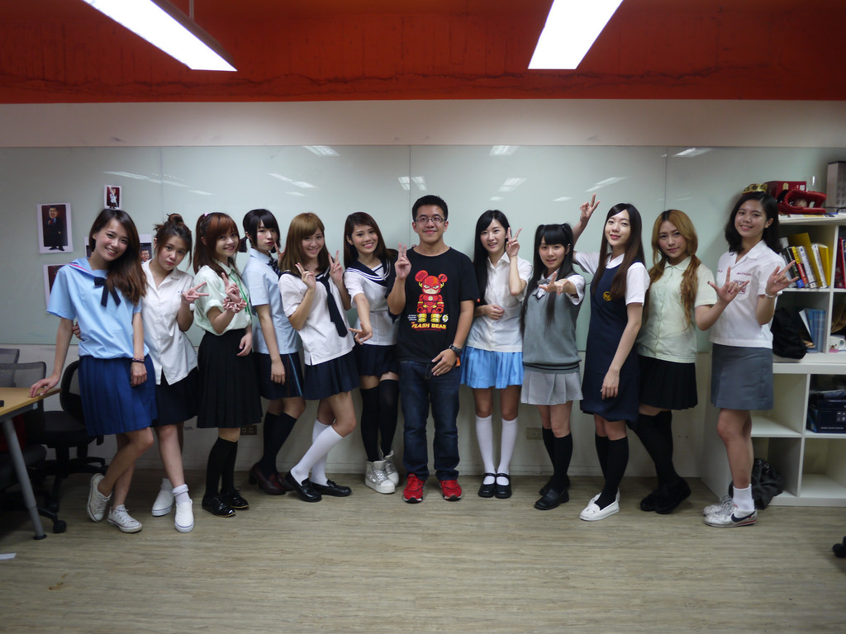

Slide 21
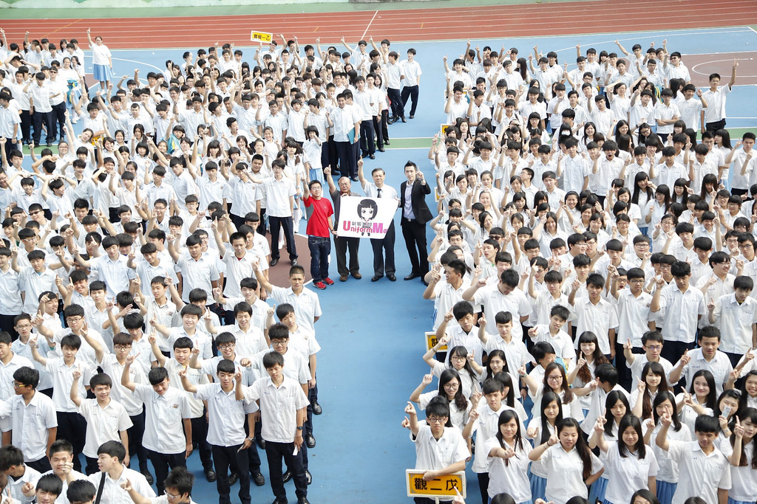

Slide 22
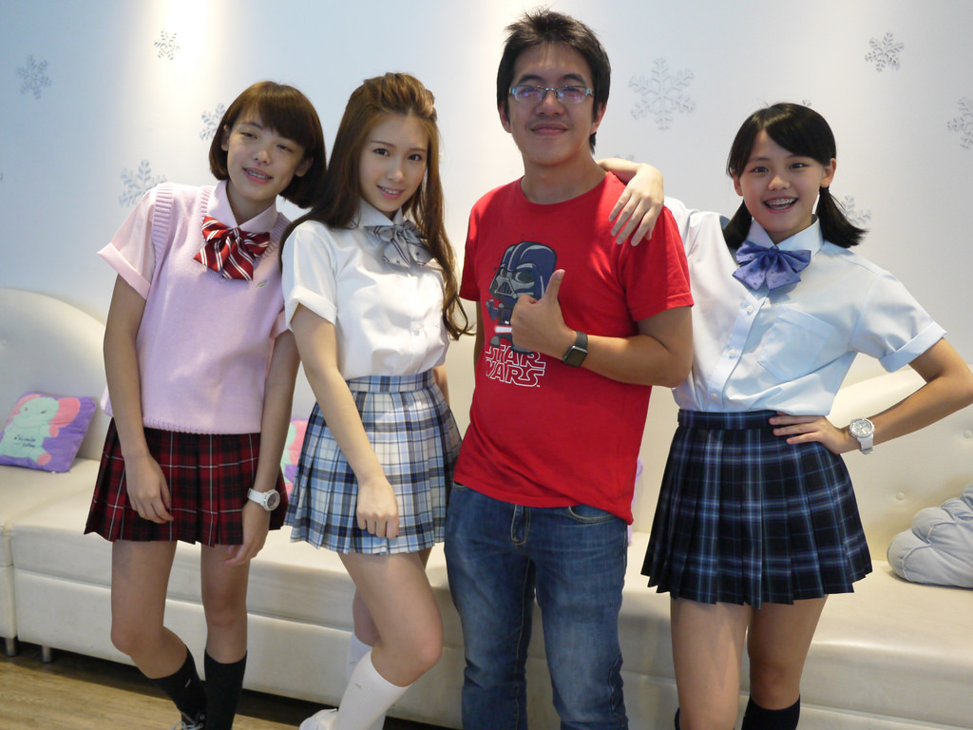

Slide 23
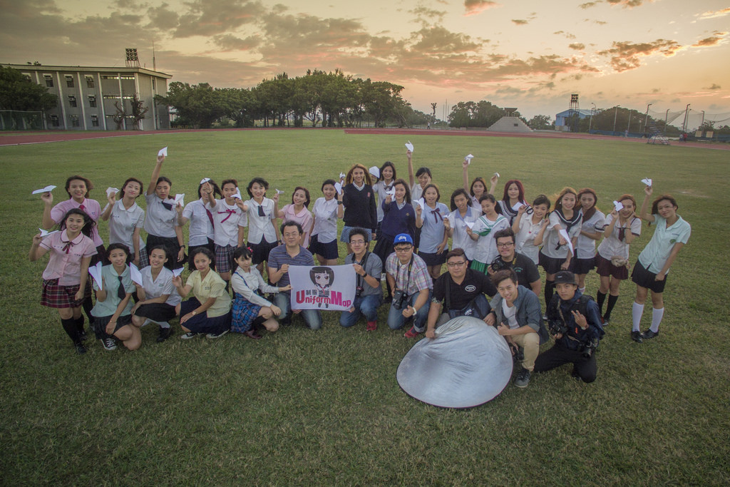

Slide 24


Slide 25


Slide 26
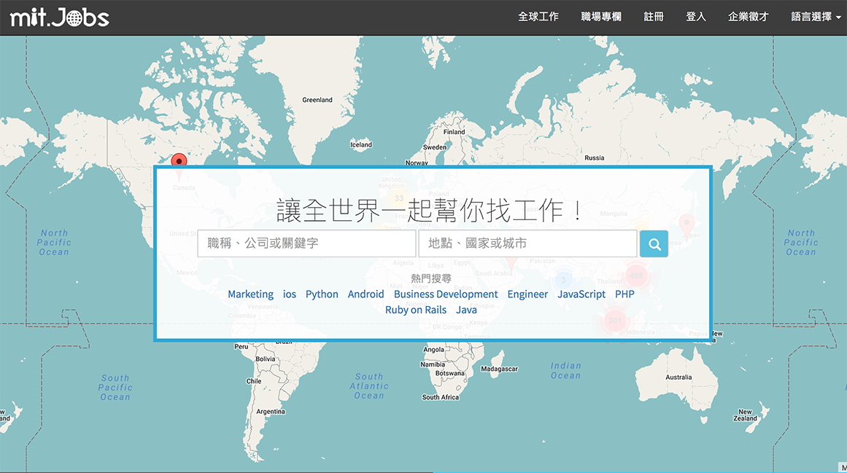

Slide 27


Slide 28

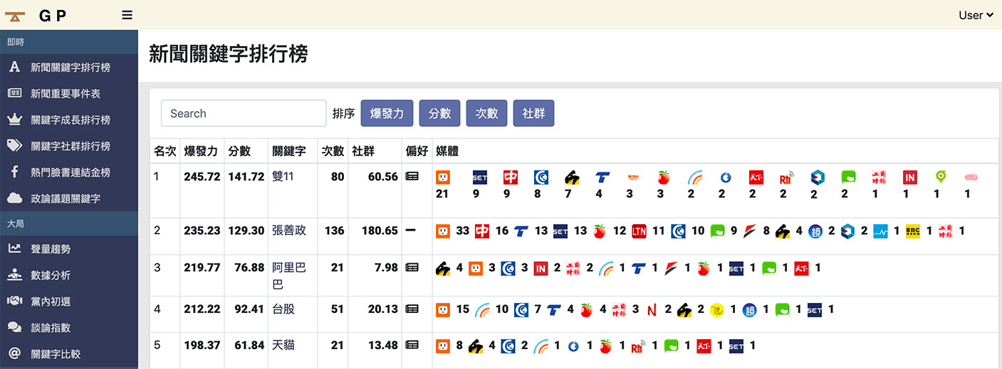

Slide 29
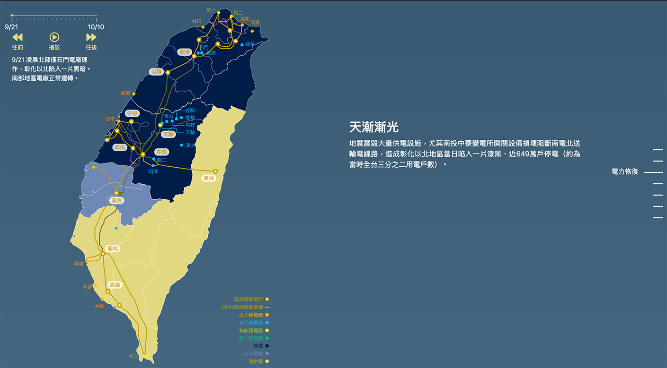
https://newmedia.pts.org.tw/921earthquake/

Slide 30

https://2020election.pts.org.tw/

